Slide 1
«Безопасность образовательной среды»
Насырова А.Р.

Slide 2
Получение качественного образования закладывает основу для улучшения условий жизни людей и обеспечения устойчивого развития государства и общества. Охрана здоровья подрастающего поколения — важнейшая стратегическая задача государства, так как фундамент здоровья взрослого населения страны закладывается в детском возрасте. Все перспективы социального и экономического развития государства, высокого уровня жизни населения, развития науки и культуры являются итогом достигнутого здоровья детьми сегодня.

Slide 3
Индикаторы качества образования и окружающей среды в школах определены в Национальных стратегических документах Кыргызской Республики. Президентом КР была утверждена Национальная стратегия устойчивого развития до 2017 года, которая представлена, как «Пятилетка созидания-2017».

Slide 4
Устойчивое развитие Кыргызской Республики
Национальная стратегия устойчивого развития
Сильное и независимое государство, входящее в число развитых стран, комфортное для жизни людей, с обеспечением защиты их прав, свобод и безопасности, многоязычной и доброжелательной внутренней средой, соблюдением законности, высоким уровнем образования, здоровой окружающей средой, общественной стабильностью, международным имиджем благополучной страны, устойчивым ростом экономики и высокой привлекательностью для инвесторов.
НСУР КР:
сквозные линии:
Энергоэффективность, безопасность жизнедеятельности, сохранение биоразнообразия и др.
Мультикультурализм (осознание ценности себя как носителя своей культуры и принятие ценности других культур);
Инклюзия и эксклюзия (исключенные группы, гендер и тп.)

Slide 5
Национальные документы
НСУР: В основу реформы заложено, что система образования должна обеспечивать конкурентоспособность и экономическое процветание страны, а также способствовать повышению стоимости и качества человеческого капитала.
…Необходимо создать безопасную, толерантную и поликультурную образовательную среду в каждой школе, обеспечить инклюзивность образовательной системы, учитывая образование детей с особыми нуждами и детей из уязвимых семей

Slide 6
Программа развития Кыргызской Республики на период 2018-2022 годов «Единство. Доверие. Созидание»
Качество инфраструктуры образования, а, следовательно, образовательных услуг, в основном остается на чрезвычайно низком уровне, создавая реальную угрозу для безопасности и здоровья учащихся. Потенциал ключевых заинтересованных сторон, имеющих наибольшую энергию вовлеченности - родителей, местных сообществ, частного сектора и самих учащихся – не задействован полностью в процессе реформирования образования.
Корневые причины медленных преобразований в образовательном секторе имеют множественный характер
… стремительно устаревающая инфраструктура и нерациональное использование имеющихся ресурсов.

Slide 7
Программа развития Кыргызской Республики на период 2018-2022 годов «Единство. Доверие. Созидание»
Первоочередные меры
Система образования требует обновления и поэтому назрела необходимость в разработке новой Концепции развития образования, где основными приоритетами будут:
… в) качество соответствующих услуг. Качественный ремонт образовательных организаций, оснащение современной материально-технической и методической базой, повышение профессионализма учителей

Slide 8
НАЦИОНАЛЬНАЯ СТРАТЕГИЯ РАЗВИТИЯ КЫРГЫЗСКОЙ РЕСПУБЛИКИ на 2018-2040 гг.
Качественная система образования и науки
Определены следующие приоритетные задачи на среднесрочный период в сфере образования:
Поддержать развитие инфраструктуры дошкольных образовательных организаций разных типов и форм собственности по всей стране для достижения 50-60% охвата детей 3-7 лет, обеспечить стандарт наполняемости групп.
Обеспечить инфраструктурную безопасность школьного образования, включающую физическую, психологическую, информационную и экологическую безопасность каждому обучающемуся и педагогу (строительство новых школ в местах спроса/перегрузки, разработка новых стандартов и подходов к строительству зданий школ).

Slide 9
Концепция развития образования до 2020 года: образовательная среда
институциональные условия организации обучения включают в себя сеть образовательных организаций, дающих возможность получить основное общее образование всем детям, включая детей с ограниченными возможностями здоровья, и получить среднее образование учащимся, изъявившими желание обучаться в 10-11 классах. Частью институциональной среды является обеспеченность школ учебниками, наличием интерактивных / электронных средств обучения, подключение школ к сети Интернет, а также функционированием в пилотных школах комплексов «Интерактивная школа»;
Образовательная среда имеет светский характер, в соответствии с нормами Конституции Кыргызской Республики и Закона Кыргызской Республики «Об образовании»,.
Образовательная среда имеет поликультурную наполненность, что обеспечивает комфортное обучение в одной образовательной организации детей различной этнической принадлежности, подразумевает организацию многоязычного образования, включение в куррикулум поликультурных компетентностей, воспитание толерантности в соответствии с принципом «учиться жить вместе».
Создана электронная образовательная среда, что обеспечивается за счет внедрения информационных технологий в процесс обучения. Реализуется программа «Интерактивная школа», программа по обеспечению учащихся нетбуками и/или иными электронными средствами обучения.
Образовательная среда является воспитывающей, что предполагает формирование и свободное развитие личности на основе ценностей, являющихся базовыми для современного кыргызстанского общества (патриотизм, принятие демократических и гражданских прав и свобод, многообразия; толерантность, готовность к активной трудовой деятельности и др.)

Slide 10
Цели Устойчивого развития

Slide 11
Таким образом, существование проблемы безопасности жизнедеятельности человека признается во всем мире. Сегодня, несмотря на шаги со стороны государства в области регулирования вопросов обеспечения условий безопасности в образовательных учреждениях, на практике все еще сложно ее достичь. Ключевая роль в обеспечении безопасности отдельной личности принадлежит образованию.

Slide 12
ОСНОВНЫЕ ПОТРЕБНОСТИ ЧЕЛОВЕКА
Все живое на Земле существует в очень узком диапазоне условий
окружающей среды. Все виды, включая людей, имеют свои пределы
толерантности к различным факторам внешней среды, таких как
температура, кислород, освещенность, влажность, давление и т.д.
В этих условиях внезапные изменения окружающей среды могут привести к большим стрессам или даже смерти живых организмов. Если мы думаем о нас, как организме, который защищен от опасного влияния среды социальными и культурными механизмами, без каких-либо технологий, то с удивлением обнаруживаем, что можем выжить в очень узких границах. Дыхание, пища, вода и сон являются основными столпами существования для любой человеческой жизни и выживание человека без этих четырех незаменимых факторов невозможно.
К другим факторам человеческие существа могут быть адаптированы с другими физиологическими, культурными и социальными механизмами.

Slide 13
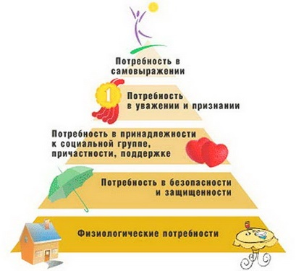
ОСНОВНЫЕ ПОТРЕБНОСТИ ЧЕЛОВЕКА
Человек может достичь самого высокого уровня собственного потенциала в очень узкой зоне микроклиматических условий.
Во время обучения дети проводят более 90% их времени в школьных зданиях. Это означает, что школы должны быть безопасными и должны обеспечить комфорт учебной среды соответствующим и безопасным способом для здоровья и детского развития.
Для достижения этой цели, школы должны обеспечить надлежащий уровень ключевых параметров, таких как температура, относительная влажность, концентрация твердых частиц, уровень освещенности, уровень шума, концентрация диоксида углерода, вентиляция, скорость движения воздуха
Практика показывает, что существует взаимозависимость между успешной учебой и состоянием здоровья школьников и состоянием окружающей среды в школе, поэтому хорошие условия для обучения — это инвестиции в будущее.

Slide 14
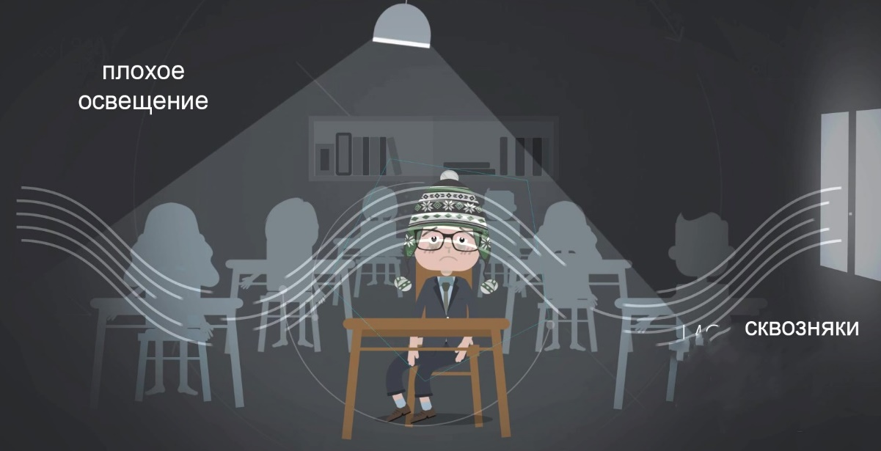
УСЛОВИЯ ВЫЗЫВАЮЩИЕ СОСТОЯНИЕ ФИЗИЧЕСКОГО ДИСКОМФОРТА
нарушение температурного режима в помещении, повышенная сухость воздуха, возникающая обычно в зимнее время при недостаточной вентиляции воздуха, работе электрических обогревателей;
неблагоприятный состав воздуха в классе;
снижение содержания кислорода, накопление в воздухе обычных выделений человеческого тела - то, что называется плохо проветренным помещением;
нежелательные по направленности и интенсивности воздушные потоки, когда при неправильной организации вентиляции школы, в классные помещения затягивается воздух из туалетов, возникают сквозняки, в токе которых длительное время могут находиться и школьники и учитель;
воздействие шума и посторонних звуков при длительном воздействии, снижение порога наступления состояния утомления (например, жужжание ламп дневного света);
недостаток освещения (слабое, тусклое, неравномерное)

Slide 15
ОБРАЗОВАТЕЛЬНАЯ СРЕДА
Человек
Внешний мир
Внутренний мир
Образовательная среда возникает на пересечении внешнего и внутреннего мира. Образование возникает внутри нас, в наших головах. Циклы химических веществ проходят и вне и внутри нас, как бы прошиты через нас. Также по аналогии потоки информации проходят через нас. И химические вещества и информация могут быть опасными и безопасными.

Slide 16
Образовательная среда – охватывает комплекс природных (физических, химических, биологических) и социальных факторов (человек для другого человека также выступает, как элемент окружающей среды, оказывая на него влияние своими отношениями и действиями.), которые могут влиять прямо или косвенно, мгновенно или долговременно на жизнь и деятельность людей. Это система влияний и условий формирования личности, а также возможностей для ее развития, содержащихся в социальном и пространственно-предметном окружении, способствующая предупреждению возникновения рисков, влияющих прямо или косвенно на психологическую, физическую и экологическую безопасность участников образовательного процесса.

Slide 17
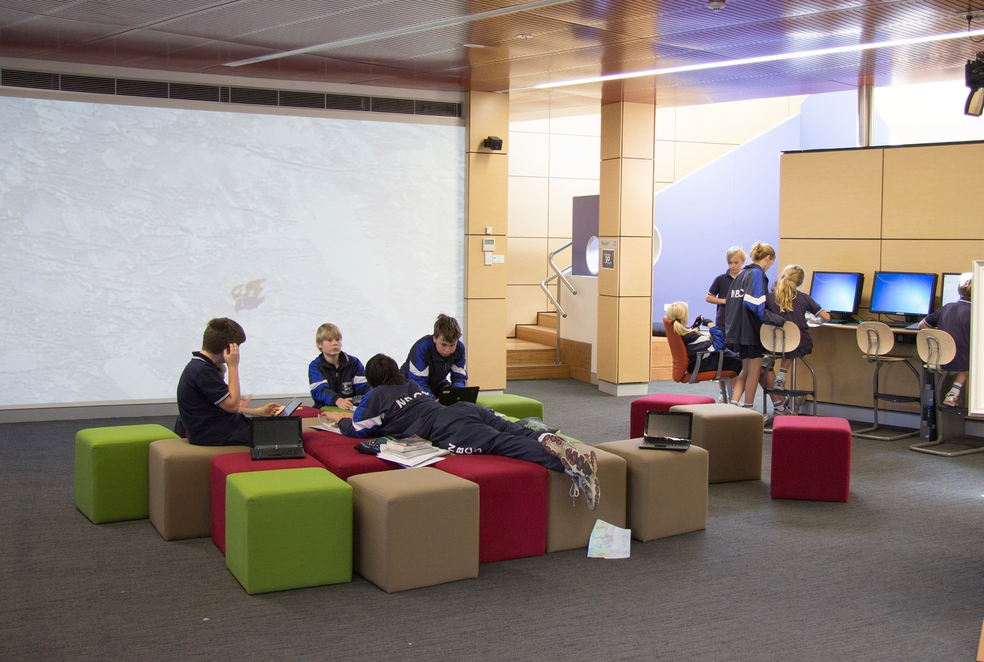
БЕЗОПАСНАЯ ШКОЛЬНАЯ ОБРАЗОВАТЕЛЬНАЯ СРЕДА
– это среда, ориентированная на потребности ученика и обеспечивающая полноту безопасности и минимизацию всех видов рисков.

Slide 18
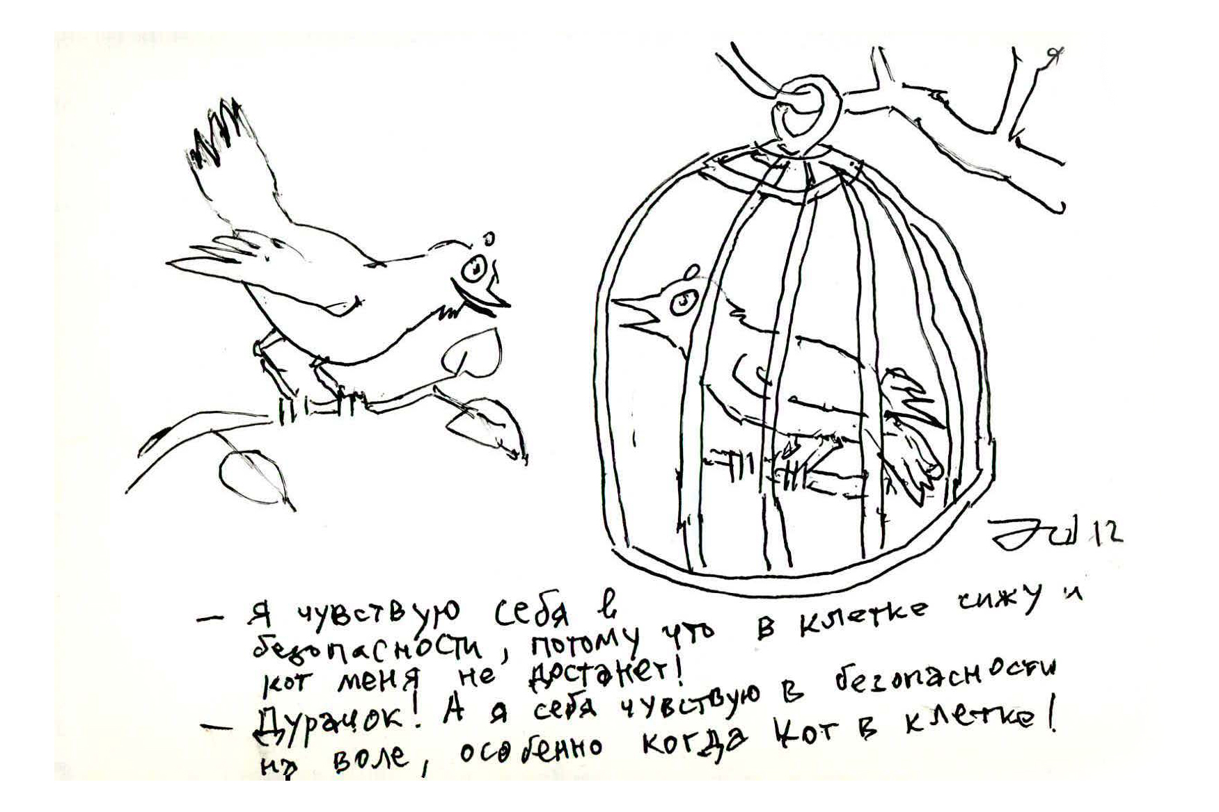
БЕЗОПАСНАЯ ШКОЛЬНАЯ ОБРАЗОВАТЕЛЬНАЯ СРЕДА

Slide 19
БЕЗОПАСНАЯ ШКОЛЬНАЯ ОБРАЗОВАТЕЛЬНАЯ СРЕДА
Создание безопасной, комфортной образовательной среды для обучения и воспитания учащихся – главный фактор сохранения их жизни и здоровья.
Школьная среда должна быть тем местом, где школьники чувствуют себя комфортно, где созданы необходимые санитарно-гигиенические условия!

Slide 20
Цель проекта
Разработка и пилотирование реализации
комплексного стандарта безопасности школьной образовательной среды
три аспекта безопасности

Slide 21
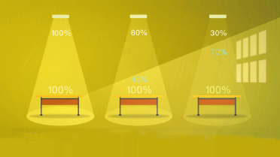
АСПЕКТЫ БЕЗОПАСНОСТИ ОБРАЗОВАТЕЛЬНОЙ СРЕДЫ
Физическая безопасность - безопасные здания, в том числе в чрезвычайных ситуациях, и здесь Министерство образования много работает с МЧС, органами местного самоуправления
Безопасная психологическая и информационная среда - недискриминационная, толерантная среда, ненасильственное, неконфликтное поведение
Экологическая безопасность - чистые воздух, вода, санитария, здоровая еда, качественное освещение, правильное соотношение температуры, вентиляции, энергоэффективность, озеленение и т.д.

Slide 22
СПАСИБО ЗА ВНИМАНИЕ
WWW.SAFE.EDU.KG E-MAIL OFFICE@SAFE.EDU.KG FACEBOOK WWW.FACEBOOK.COM/SAFESCHOOLSKG

